Slide 1
Etaleren
Aksana Dubinets

Slide 2
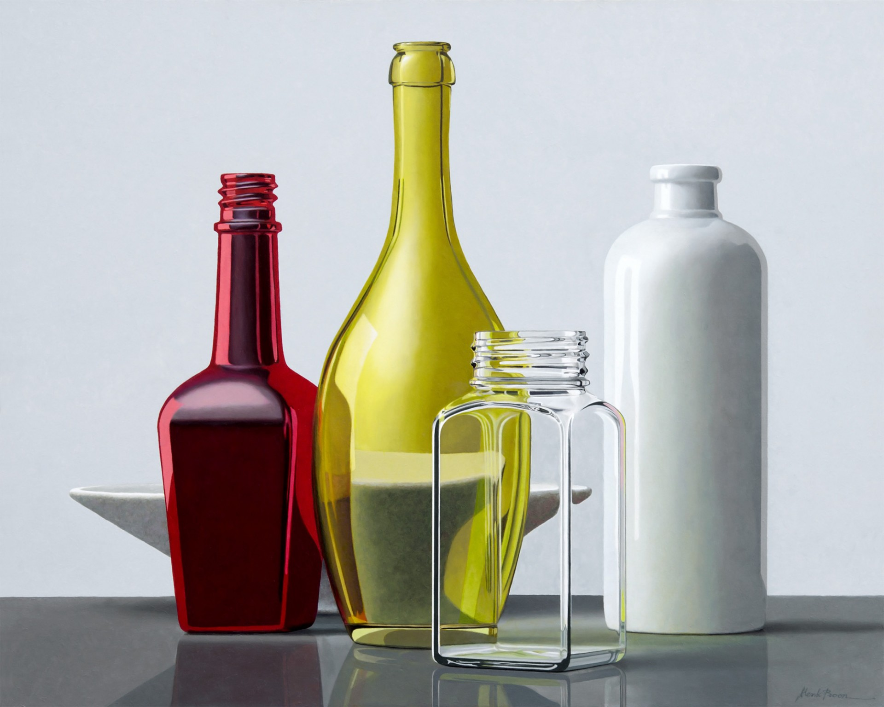
compositie
Om een etalage op te bouwen , zou je eerst de composities moeten kennen.
Een compositie is om artikelen ordelijk op een aantrekkelijke manier in een bepaalde ruimte te plaatsen
Een compositie bestaat uit 2 dimensies :

Slide 3
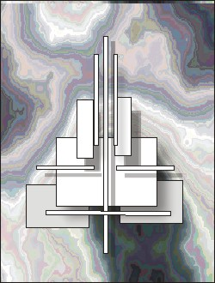
2 dimensioneel
2 dimensioneel : een lengte en een breedte , toepassen op een plat vlak
In de winkel : tegen de muur , …
In de etalage : tegen zij- en achterwanden
Meetkundige vorm : een cirkel is 2 dimensioneel

Slide 4
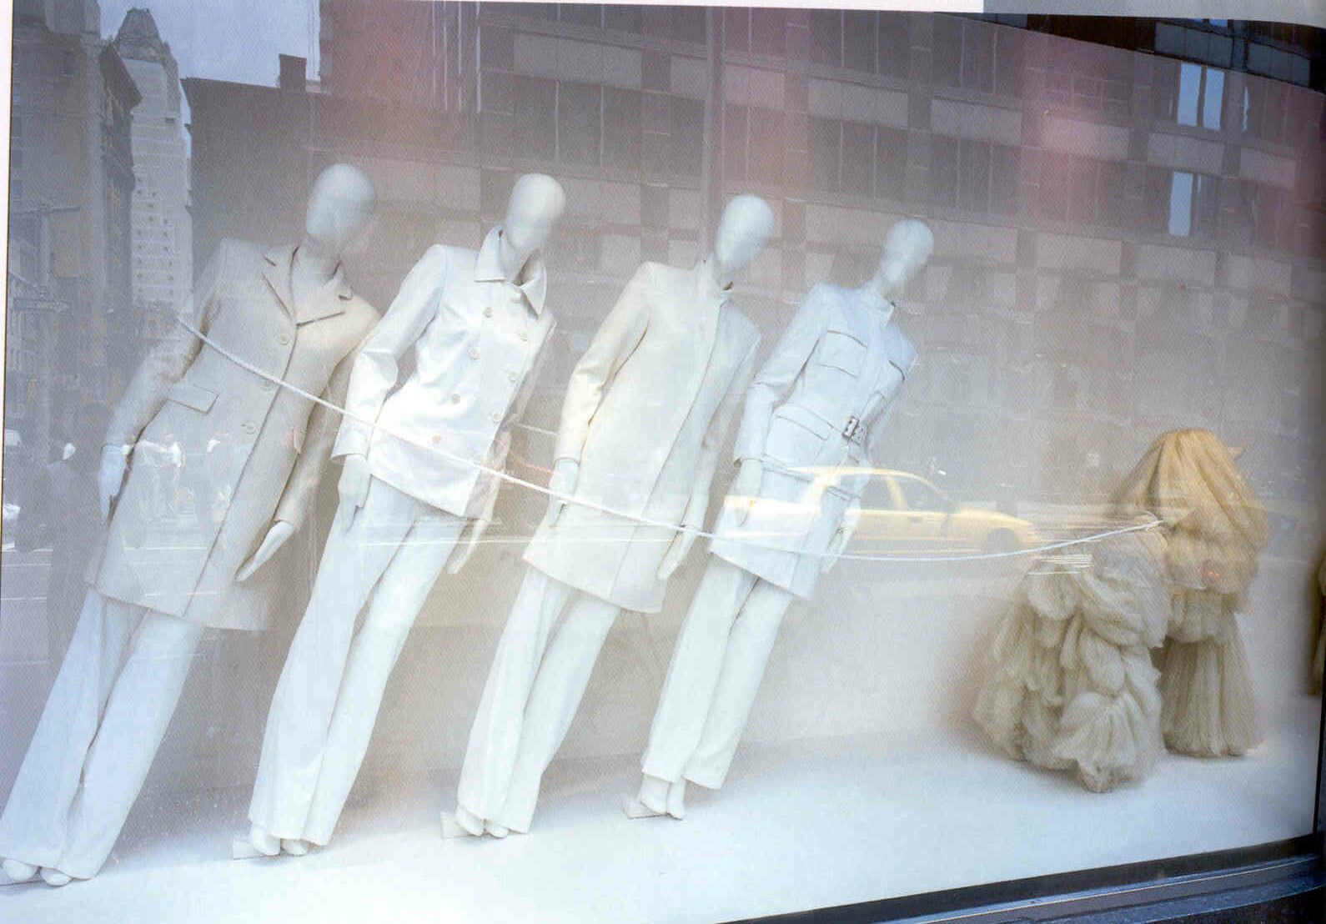
3 dimensioneel
3 dimensioneel : lengte , breedte en de diepte , toepassen in de ruimte
In de winkel : op podia , winkelvakken , tafels , …
In de etalage : op opbouwmateriaal en met gebruik van nylondraad
Meetkundige vorm : een cilinder is 3 dimensioneel

Slide 5
Richtingen/vormen
Voeg de verschillende onderdelen bij elkaar, kies daarbij voor
1 richting of combineer 2 a 3 richtingen. :
• horizontaal
• verticaal
• diagonaal
De samengevoegde onderdelen vormen samen 1 vorm:
•driehoek
• cirkel,
• vierkant/rechthoek

Slide 6
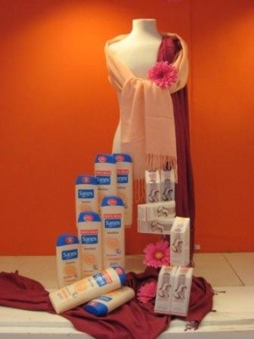
Een voorbeeld van een etalage, waarbij de producten zijn opgesteld in een diagonale lijn.
Verder kun je om deze compositie(opstellingen) een driehoek zetten.

Slide 7
Indeling van de etalageruimte
Symmetrie/A-symmetrie.
Voeg de verschillende onderdelen bij elkaar,
maak daarbij een keuze voor :
Een symmetrische of een a-symmetrische compositie.

Slide 8
symmetrische compositie
Een symmetrische compositie:
De verschillende onderdelen in de etalage zijn vanuit het midden samengevoegd.
De rechterkant van de etalage is het spiegelbeeld van de linkerkant van de etalage.
De voordelen van een symmetrische compositie:
De aandacht van de kijker wordt naar het midden getrokken.
Deze compositie zorgt voor rust en ziet er overzichtelijk(duidelijk) uit.

Slide 9
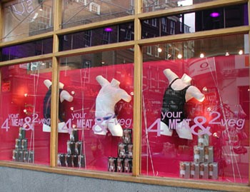
Deze etalage is symmetrisch ingedeeld:
De richting van de vormen is gedeeltelijk verticaal en diagonaal. Je kunt als het ware een rechthoek om de om de hele opstelling(compositie) tekenen.
De 7 opgestapelde doosjes zie je steeds weer terugkomen, deze manier van opstellen noemt men ritmisch.

Slide 10
a-symmetrische compositie
Een a-symmetrische compositie:
De verschillende onderdelen zijn zo bij elkaar gevoegd dat de rechterkant en de linkerkant van de etalage niet elkaars spiegelbeeld zijn.
De voordelen van een a-symmetrische compositie:
Het ziet er speelser en minder strak uit.
Je trekt eerder de aandacht.

Slide 11
Deze etalage is a-symmetrisch ingedeeld:
De richting van de vormen is verticaal.
Je kunt om de hele opstelling een rechthoek tekenen.

Slide 12
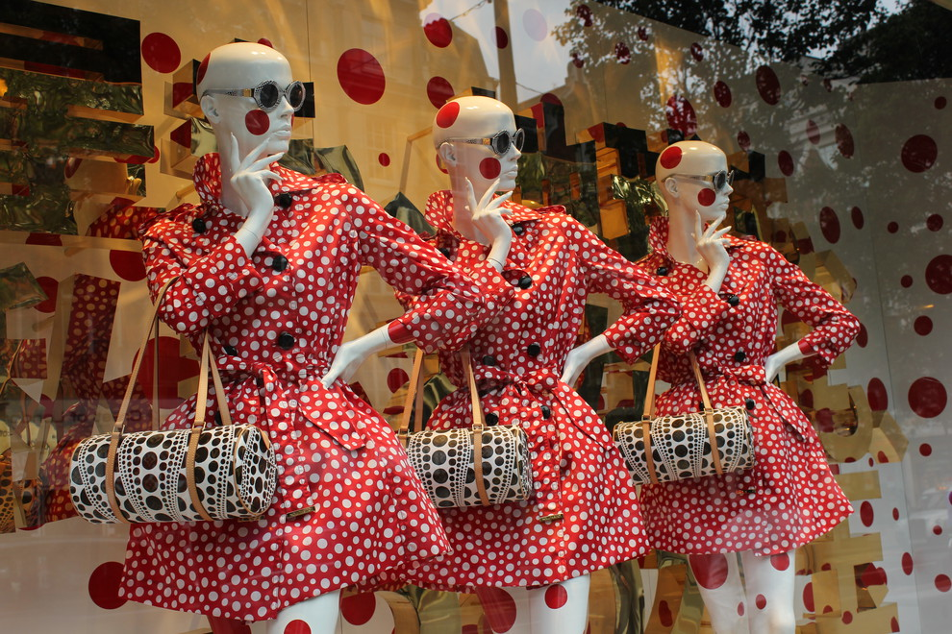
ritmische compositie
Verder kun je ook nog kiezen voor een ritmische compositie.
Bij een ritmische compositie worden bepaalde vormen in een opstelling steeds herhaald. Zorg voor groepjes in oneven aantallen.

Slide 13
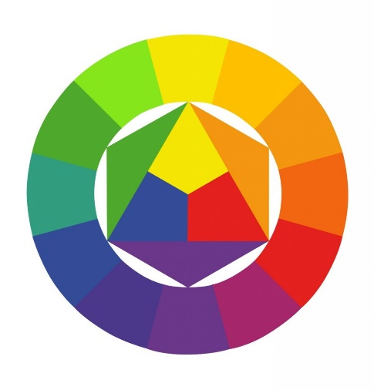
Kleuren
Tegenover liggende kleuren uit de kleurencirkel versterken elkaar, en is daar een goed voorbeeld van.

Slide 14
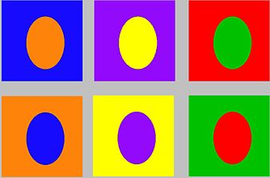
kleurcontrasten
Maak gebruik van kleurcontrasten.
Kleuren die sterk van elkaar verschillen ( contrasterende kleuren) zorgen ervoor dat het de aandacht van de kijker trekt

Slide 15
Beperk de kleuren die je gebruikt tot 5 hooguit 8 kleuren. Anders wordt het te druk en onoverzichtelijk. Dat geeft een onrustig beeld.
Laat de kleuren die je kiest op verschillende plaatsen terugkomen.
Dat zorgt voor rust en evenwicht.
Maak gebruik van de gevoelens die bepaalde kleuren oproepen. Gebruik voor een sfeervolle etalage niet teveel schreeuwende, opvallende kleuren, maar doe dit bij een uitverkoop wel.

Slide 16
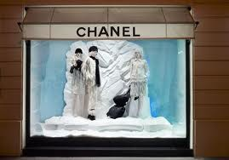
Bij deze etalage is voor een licht-donker contrast gekozen:
Er is een beperkt aantal kleuren gebruikt(3).
Het zwart en het wit komt op meerdere plekken terug.
Wit en blauw roepen een gevoel van kou op.

Slide 17
Vormen

Slide 18
Vormen
Gebruik niet al teveel verschillende vormen.
Beperk je tot 1 en maximaal 3 verschillende vormen.
Kies vormen, die bij elkaar passen.
Kies voor 1 of meerdere afwijkende vormen, wanneer je wilt dat daar de aandacht op moet vallen.
Grote voorwerpen achteraan, de kleine vooraan.
Laat vormen elkaar overlappen, dat zorgt voor dieptewerking.

Slide 19
Bij deze opstelling is gekozen voor recht- hoekige vormen. Als contrast zijn ronde vormen gebruikt

Slide 20
Andere tips:
Maak goed gebruik van alle ruimte.
Gouden regel: eerst de opbouwstukken, dan de producten en pas dan de decoraties.

